Slide 1

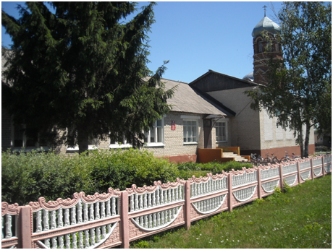
Номинация №7
Тема: «Участие в сдаче норм ГТО»
МБОУ ООШ с.Махоново
ШСК «Территория спорта»

Slide 2
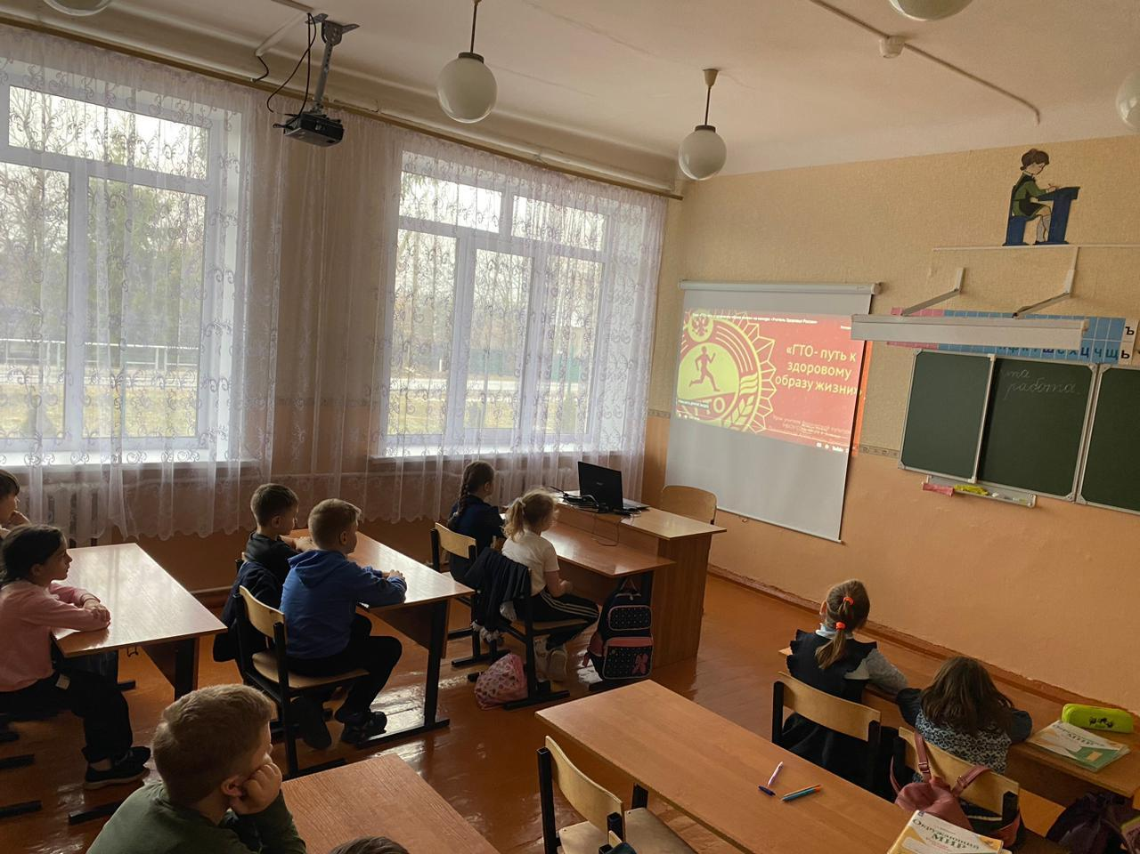
Что такое ГТО -
я узнал не так давно.
В школе мы на физкультуре
Нормы разные сдаем.
ГТО – это всегда все в порядке у тебя:
Настроение, здоровье, бодрость духа,
свежий ум, ловкость, сила,
оптимизм, к спорту уважение.
Мы задумались всем классом, как сдать нормы ГТО.
Обсудили и решили – нужен план нам для того.
Мы сейчас вас познакомим, что включили мы в него
И совет простой дадим, что нам делать, как нам быть,
как все нормы покорить.

Slide 3
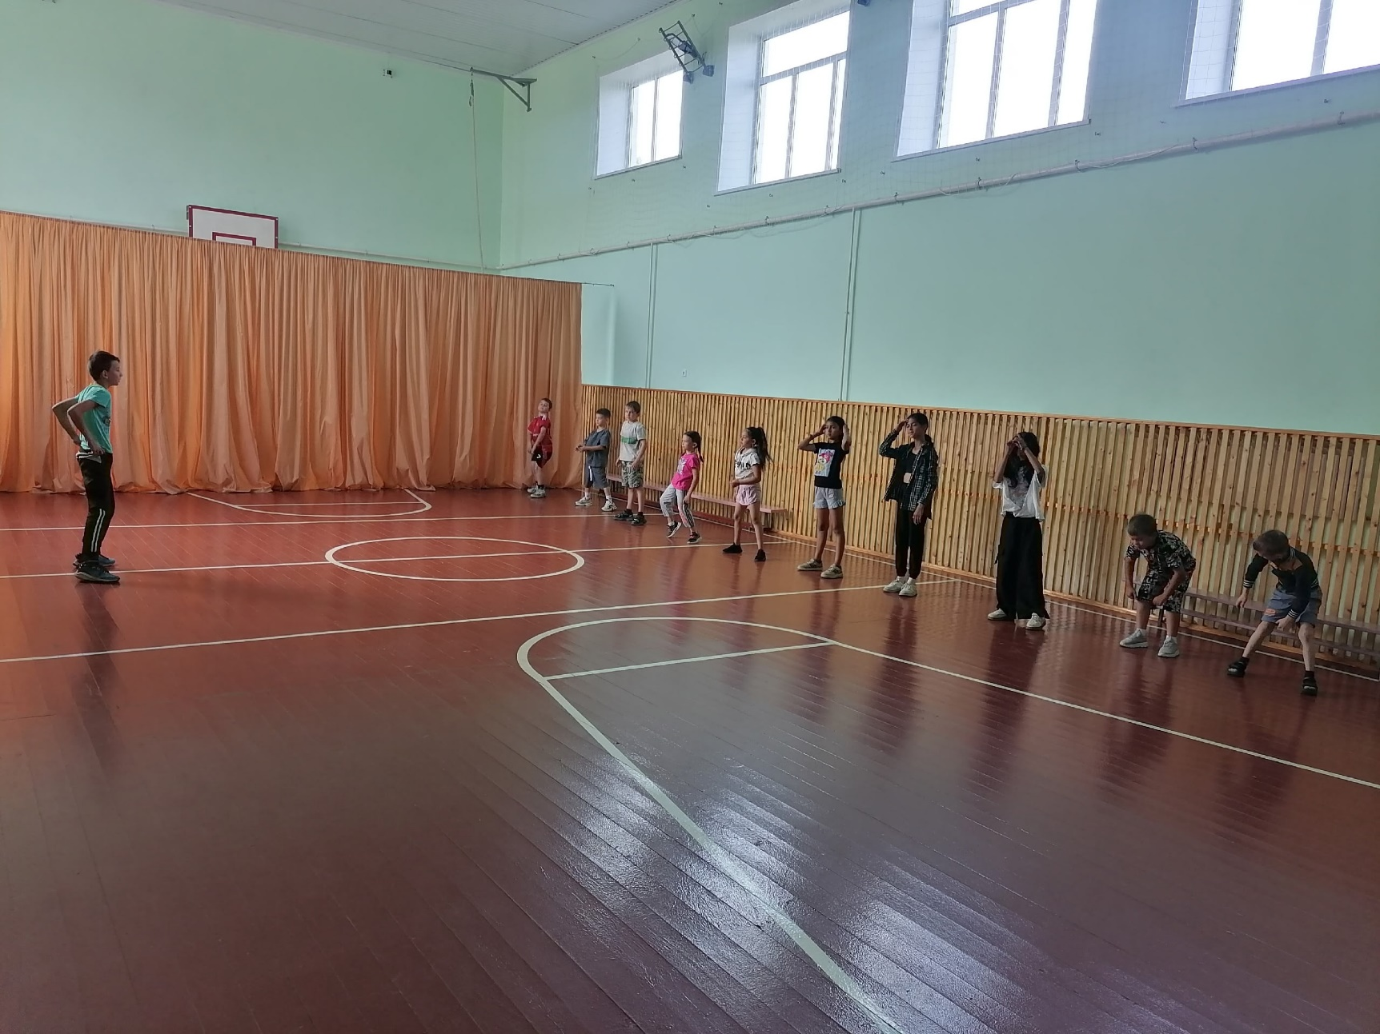
Вот вам первый наш совет – начинаем день с зарядки.
Для чего нужна зарядка?-
Это вовсе не загадка-
Чтобы силу развивать
И весь день не уставать.
Ты зарядкой занимайся, обливайся, вытирайся.
И режим дня, мои друзья,
надо соблюдать всегда.
Чтоб здоровье сохранить,
Организм свой укрепить.

Slide 4
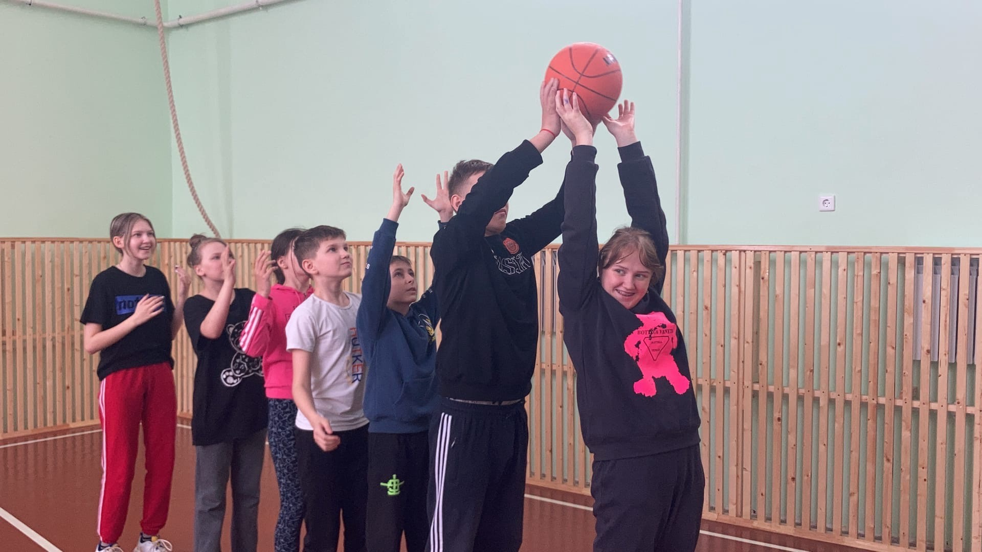
А теперь совет второй – физкультурой занимайся!
Будешь весел и здоров - позабудешь докторов.
Посмотрите все на нас:
Физкультура – высший класс!
Заниматься не ленись-
к нормам ГТО стремись!

Slide 5
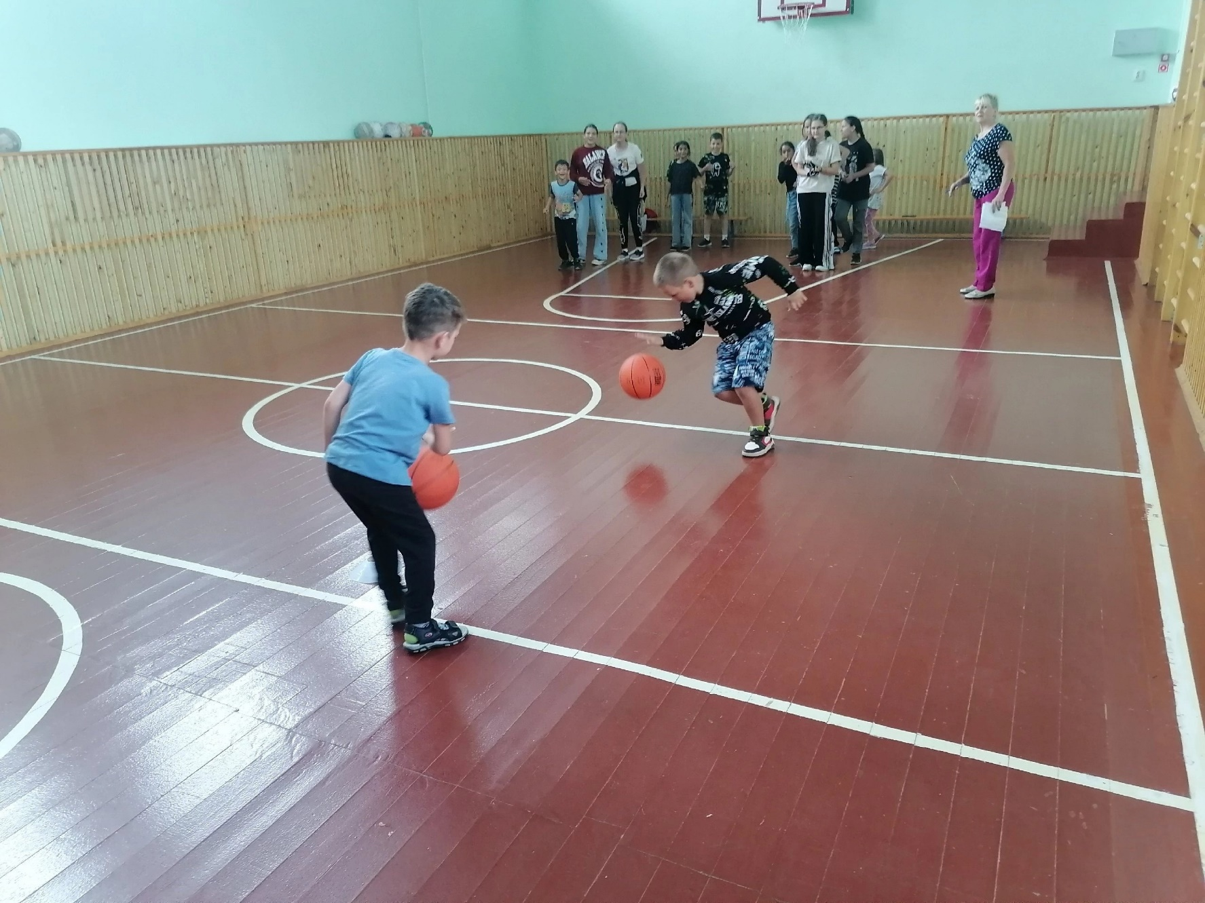
А в третьих, – быть здоровыми всегда
Вот звенит звонок на перемену,
Невозможно без отдыха и без труда.
чтоб отдохнул ты непременно.
На уроках физкультминутка
Про спорт и тут не забывай:
обязательно нужна.
в подвижные игры с друзьями играй!

Slide 6
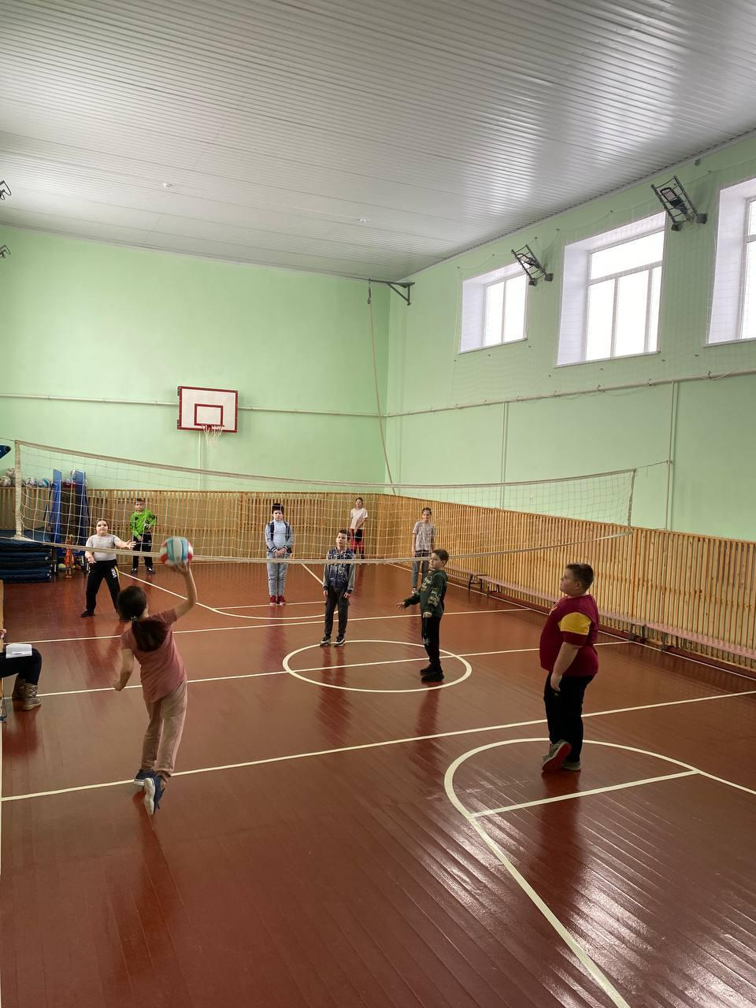
Вот четвёртый вам совет:
чтобы сильным быть,
здоровым и к труду всегда готовым
ты про школу не забудь.
Если вдруг соревнование –
всех зову до одного
потрудитесь о-го-го! -
Готовясь к сдаче ГТО.

Slide 7
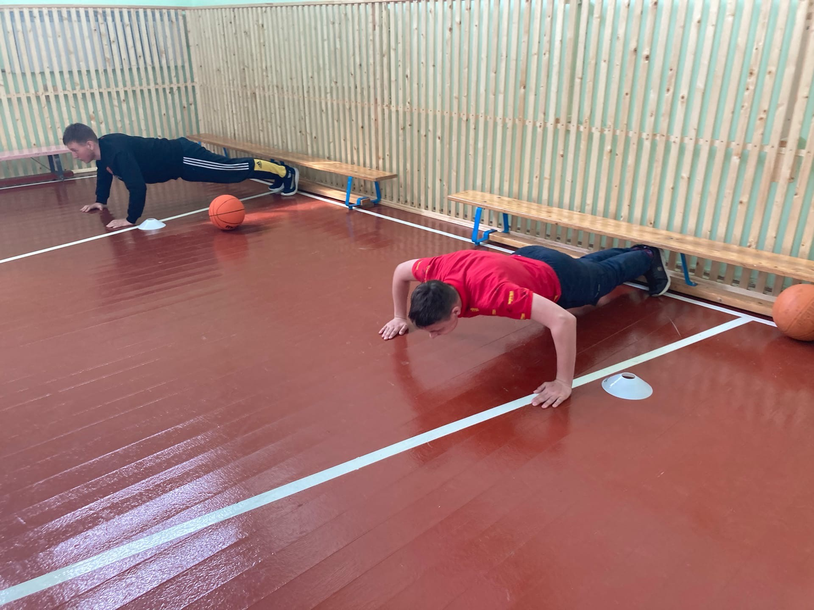
Пятый совет мы готовы вам дать.
Хочешь смелым стать и ловким?
Приходи на тренировку.
Тренируясь раз по сто –
Сдадим все нормы ГТО!

Slide 8
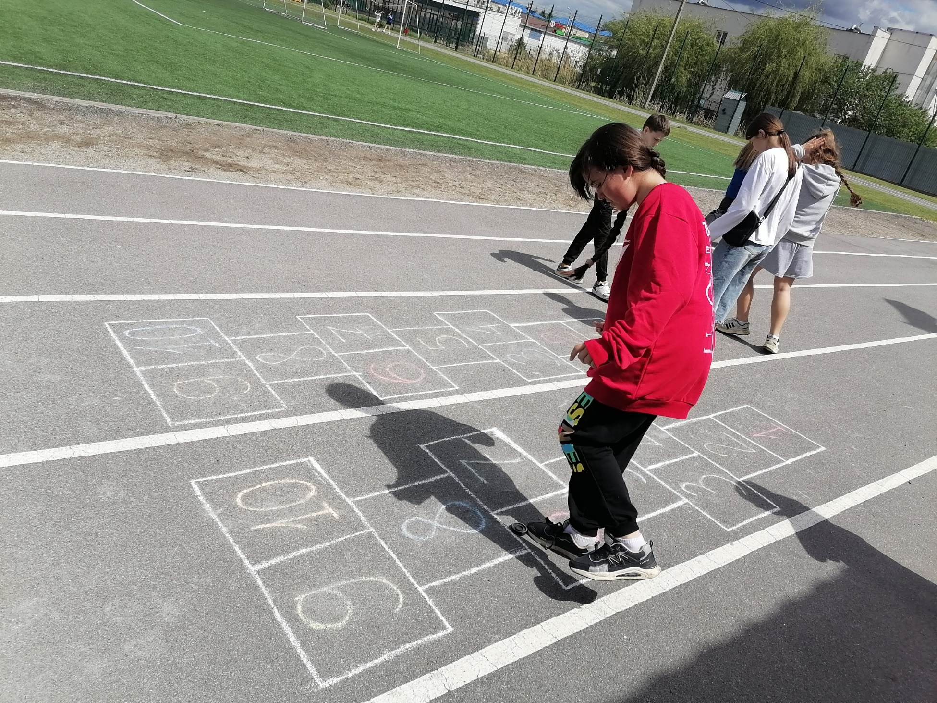
Шестой слушай наш совет
Хочешь выносливым быть –
тренируйся:
дома, на отдыхе, в играх с друзьями,
чтобы быть здоровым, ко всему
готовым.
Это важно, это нужно для того,
чтоб сдать нормы ГТО.

Slide 9
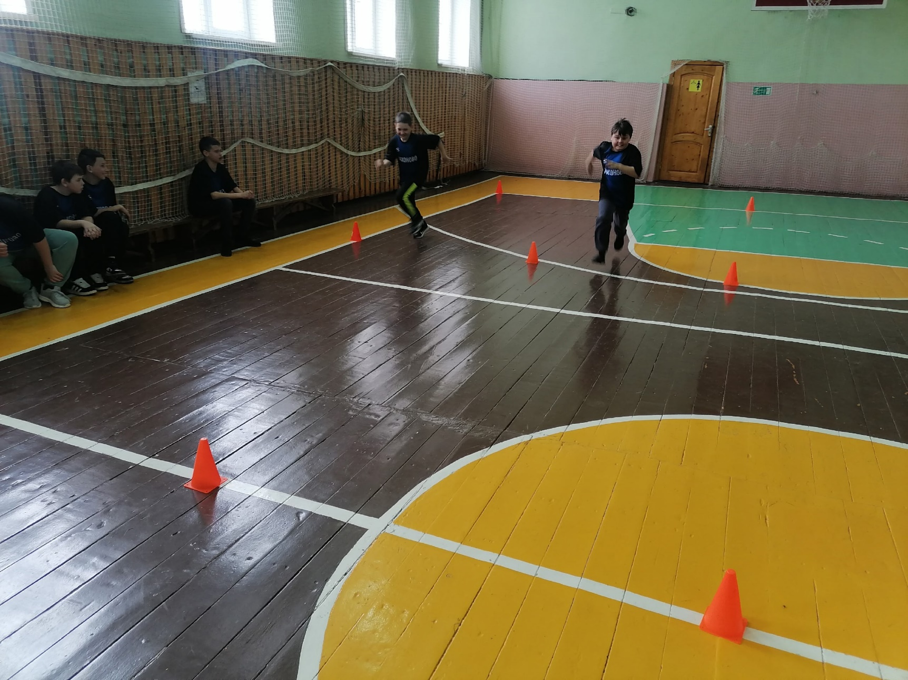
А седьмой совет такой:
Ты про родителей не забывай,
их к спорту тоже привлекай.
Всех зови до одного
К дружбе со спортом и ГТО!

Slide 10
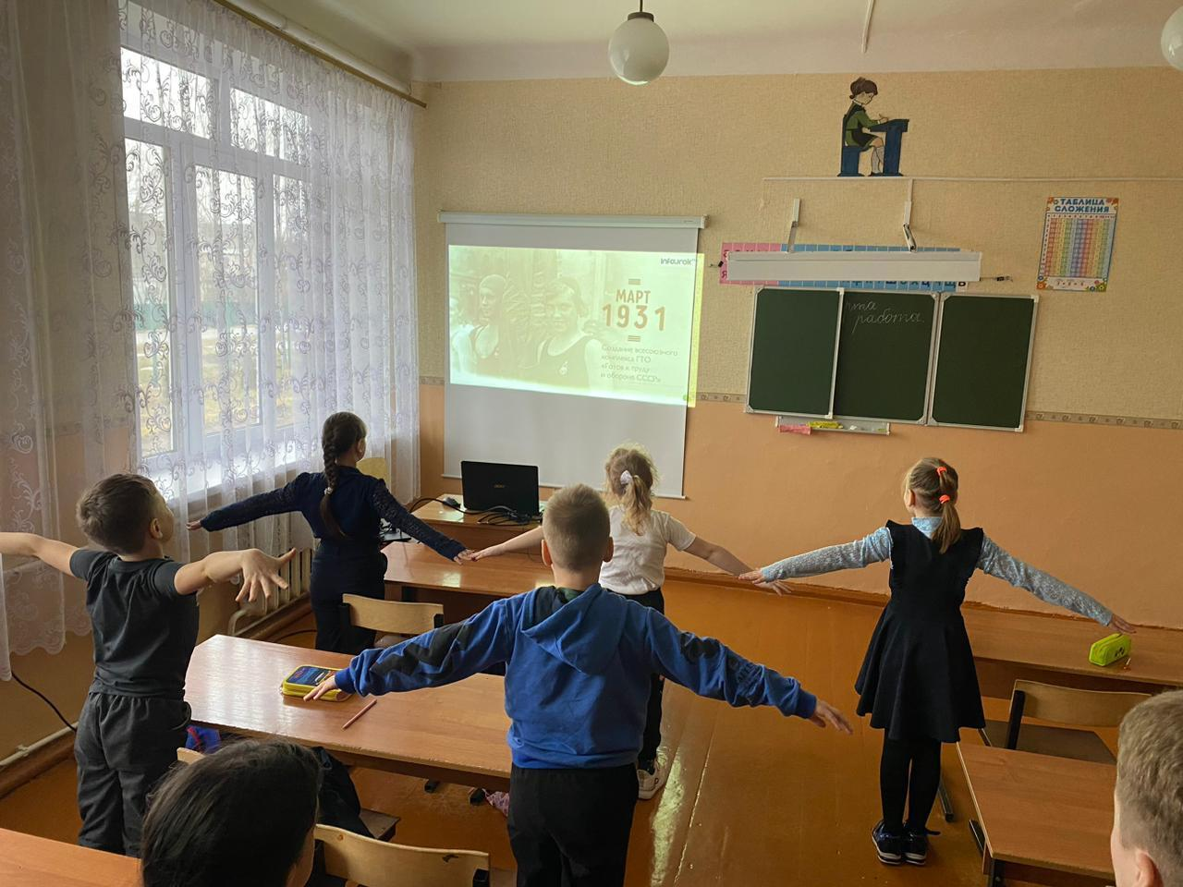
Наши советы легки и просты.
Силу духа укрепим
Ты их выполнить спеши.
И здоровье сохраним!
И тогда
Пусть будет лозунгом для нас
Трудности все победим!
ГТО – это супер,
ГТО- это класс!

Slide 11
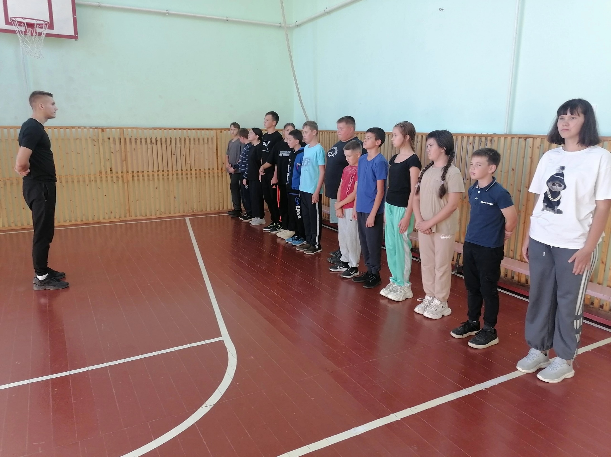
Каждый год в нашей школе дети сдают ГТО

Slide 15

СПАСИБО ЗА ВНИМАНИЕ!

